Slide 1
Magyar Tannyelvű Speciális Alapiskola Rimaszombat Tantárgy: Fizika Osztály: nyolcadik
Tananyag: A szivárvány

Slide 2
Hogyan keletkezik a szivárvány?

Slide 4
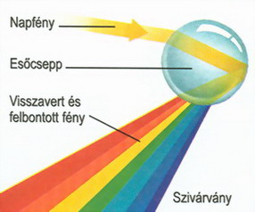

Slide 6
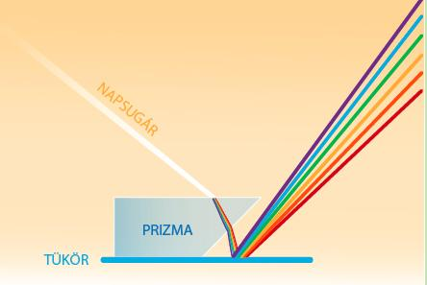

Slide 8
A szivárvány szinei

Slide 9
Kettős szivárvány

Slide 10
Keletkezése
Néha egy halványabb és vastagabb másodlagos szivárvány is látható. A másodlagos szivárványokat az okozza, hogy a fény egy része a csepp elejéről is visszatükröződik, és 50-53°-ban távozik. A második tükröződés eredményeként, a másodlagos szivárvány színei fordítottak, a kék van kívül és a vörös belül.

Slide 11
Dupla és egyúttal teljes szivárvány

Slide 12
Szivárványt okozhat a tenger hullámai fölött lebegő pára

Slide 13
Szivárvány repülőgépről lefotózva

Slide 14
Kettős vörös szivárvány

Slide 15
Hogyan keletkezik?
Szivárvány nem csak nappal keletkezhet,
hanem például naplementekor is.
Ilyenkor a kék szín már nem éri el a szemünket, és egy kis szerencsével, látványos vörös szivárványban gyönyörködhetünk.

Slide 16
Iker szivárvány

Slide 17
Hogyan jönnek létre?
Az iker szivárványok egy tőről fakadnak és a színsorrend is ugyanaz
mind a két íven.
Egy nagyon friss, 2012-es kutatás bebizonyította, hogy az iker szivárvány jelenségét a nem vízcsepp alakú (hanem például laposabb) vízcseppek okozzák.

Slide 18
Ködszivárvány

Slide 19
Keletkezése
A ködben jóval kisebb vízcseppek fordulnak elő, mint úgy általában az esőben, így a szivárvány is egészen másképp néz ki. Az úgynevezett ködíveket az emberi szem nem is szivárványszínűnek, hanem leggyakrabban fehérnek látja, bár különleges színszűrőkkel persze mindent meg lehet oldani. Ködszivárványt egyébként először az Északi-sarkon figyeltek meg.

Slide 20
Érdekességek a szivárványokról
Két személy nem ugyanúgy lát egy szivárványt.
Sosem érheted el a szivárványt.
Éjszaka is megjelenhetnek az égi képződmények.
Nem láthatod az összes színt.
Legritkábban délben láthatóak.
Dupla, tripla, de akár négyszeres szivárvány is előfordulhat.

Slide 21
Különleges szivárványok

Slide 22
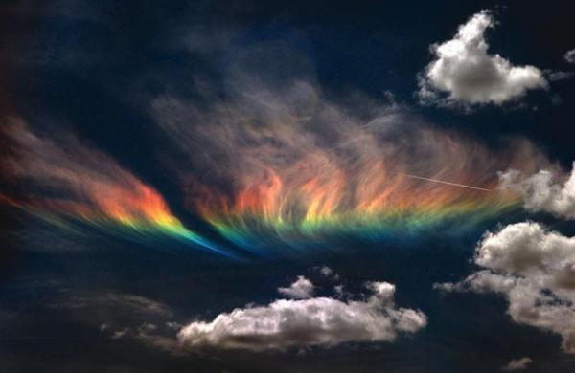

Slide 23
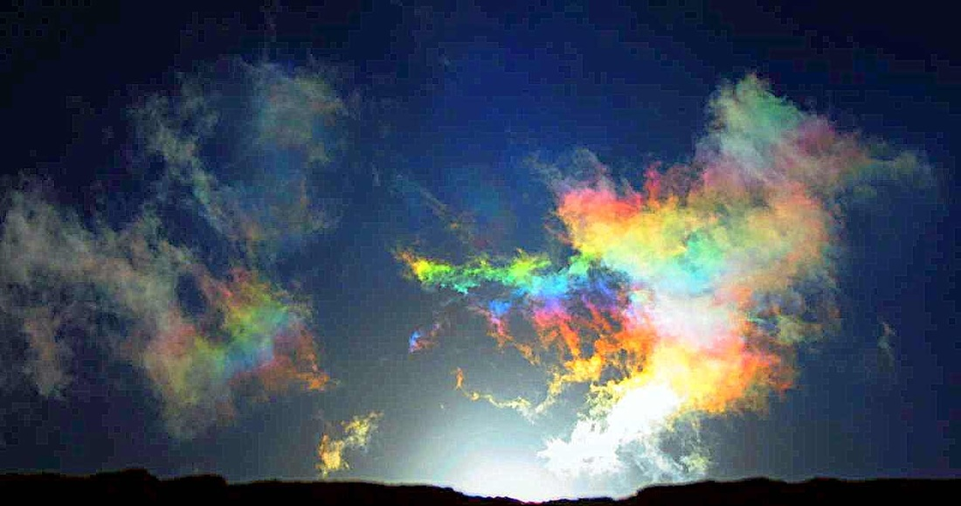

Slide 24
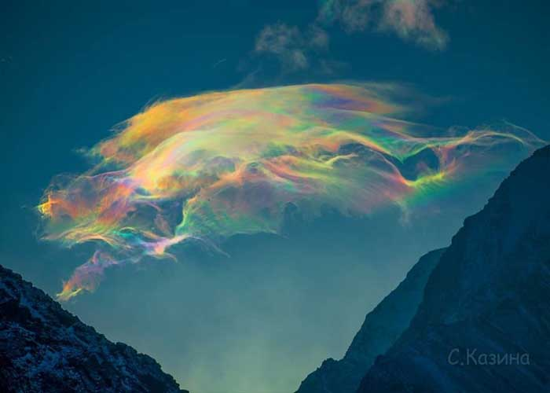

Slide 27
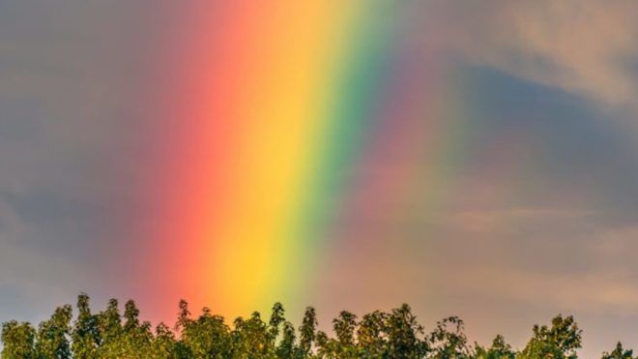

Slide 28
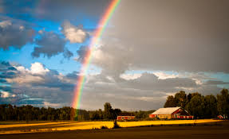

Slide 29
